Slide 1
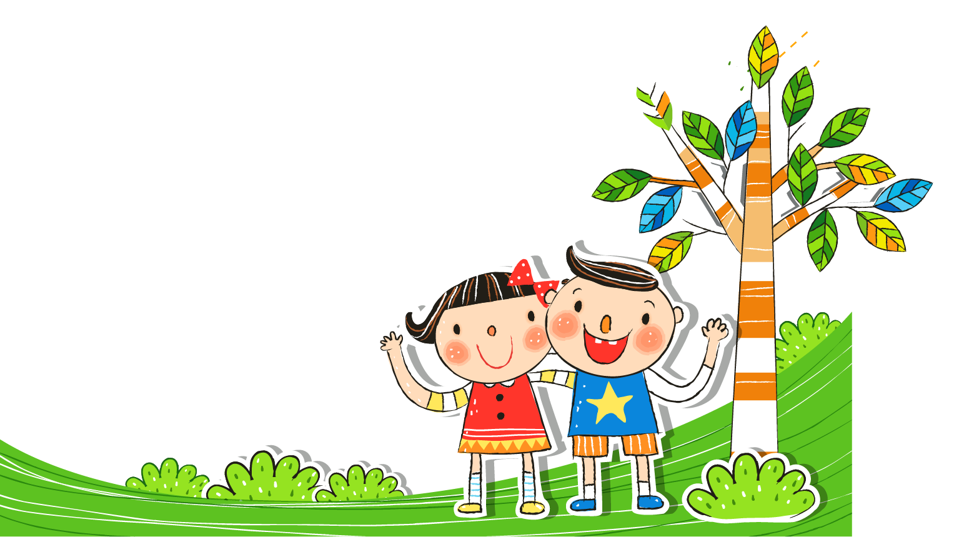

Xin chào các em!
Bài 108: êu , iu (Tiết 2)

Slide 2


Ô CỬA BÍ MẬT
1
2
3
4

Slide 3

Ô số 1: Em hãy đọc to
con sếu

Slide 4
Ô số 2 :Đọc và tìm tiếng chứa vần iu
Cái rìu

Slide 5
Ô số 3 : Đọc và tìm tiếng có chứa vần êu
Lều vải

Slide 6
Ô số 4 : Đọc câu sau
Một lưỡi rìu bạc.

Slide 7
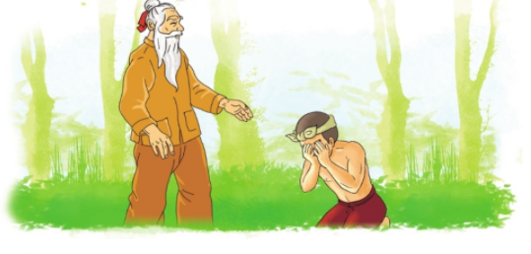
  Ba lưỡi rừu

Slide 8
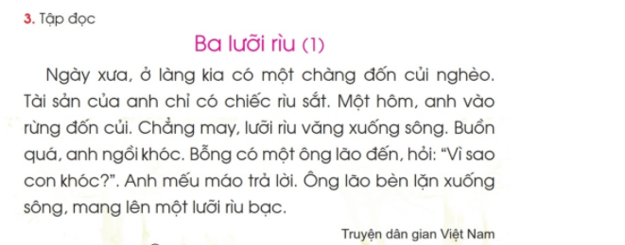
3. TËp ®äc

Slide 9
LuyÖn ®äc tõ, ng÷
  Đốn củi
  Lưỡi rìu
  Văng, khóc
  nghèo
  Rìu sắt
  Lặn xuống,
  Ông lão
  Mếu máo

Slide 10
LuyÖn ®äc c©u
  Ba lưỡi rìu
  Ngày xưa ở làng kia có một chàng đốn củi nghèo.Tài sản của anh chỉ có chiếc rìu sắt. Một hôm anh vào rừng đốn củi. Chẳng may, lưỡi rìu văng xuống sông. Buồn quá, anh ngồi khóc. Bỗng có một ông lão đến, hỏi:» Vì sao con khóc?».Anh mếu máo trả lời. Ông lão bèn lặn xuống sông, mang lên một lưỡi rìu bạc.
  (Theo truyện dân gian Việt Nam)

Slide 11
Tìm hiểu bài
Chàng đốn củi chỉ có ...
một chiếc rìu.
Một hôm, chàng đi đốn củi, chẳng may....
lưỡi rìu văng xuống sông.

Slide 12
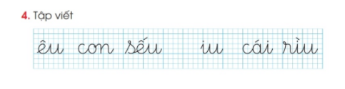

Slide 13

Củng cố - Dặn dò

